Slide 1
Proyectos Cuarto
Trimestre ADSI Diurno

Slide 2
Sistema de control para el mejoramiento en los procesos de confección de una prenda.

Slide 3

ConfeWare
Confección a la perfección.
INTEGRANTES:
Natalia Velásquez Mahecha Luisa Fernanda Vargas Troncoso
Hellen Dayane Hernández Ariza
Brayan Camilo Valenzuela Rodríguez

Slide 4
RESUMEN
Con este proyecto se investiga la problemática presentada en algunas microempresas en el sector textil, la cual hace referencia a la falencia y/o deficiencia en cuanto a software especializado de confección. Diferentes programas encontrados no cumplen al 100% con la expectativa para cual fueron creados; son incompletos o simplemente no controlan procesos o no calculan indicadores para tal fin.

Slide 5
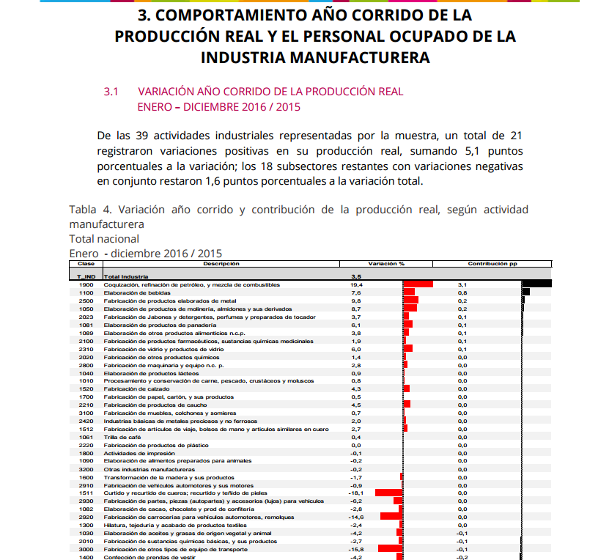
http://www.dane.gov.co/files/investigaciones/boletines/mmm/bol_emm_dic16.pdf

Slide 6
OBJETIVO GENERAL
Realizar e implementar un sistema de información que facilite el control de los procesos de confección de prendas, dependiendo las diferentes etapas que se requieren para confeccionar por medio de fichas técnicas.

Slide 7
OBJETIVOS ESPECÍFICOS
Registrar, almacenar y verificar las fichas técnicas del proceso de diseño, patronaje, trazo y corte, materiales e insumos y de producción.
Mejorar la eficiencia en los procesos de confección para asegurar mayor productividad.
Registrar la cantidad de prendas realizadas clasificándolas por cada tipo de calidad.
Verificar el historial de la producción.

Slide 8
PLANTEAMIENTO DEL PROBLEMA
Notamos que en la población de los aprendices del CMTC (Centro de Manufactura Textil y Cuero, Complejo sur), no se encuentra un software el cual maneje y almacene los datos relacionados con cada una de los fases que se encuentran a la hora de confeccionar.
De igual manera lo hemos notado en las diferentes empresas a las cuales hemos visitado, ya que nos informaron que utilizan dos software diferentes para dicha actividad y no se puede almacenar la información de manera correcta y ordenada.

Slide 9
ALCANCE DEL PROYECTO
Con la creación de este software se quiere calcular la productividad y las diferentes fases que se requieren para la producción de una prenda, la idea de desarrollar este software es ayudar clientes ya que ellos no tienen los insumos necesarios para trabajar. Con este software también se ayudaría a los clientes que trabajan en el sector textil, ya que ellos no tienen una organización estándar que les ayude a la hora de producir una prenda.
A futuro añadiremos algunas otras funciones en el sistema como:
- Inventario de materia prima
- Gestión de la cadena de suministros
- Pedidos de Ventas
- Contabilidad

Slide 10
JUSTIFICACIÓN
Se desarrollará un software que consta con unos procesos como el ingreso de parámetros de fichas técnicas, trazabilidad y la notificación de procesos que permitirá registrar la calidad y calcular la eficiencia en la producción de las prendas.

Slide 11
TÉCNICA DE RECOLECCIÓN DE DATOS

Slide 12
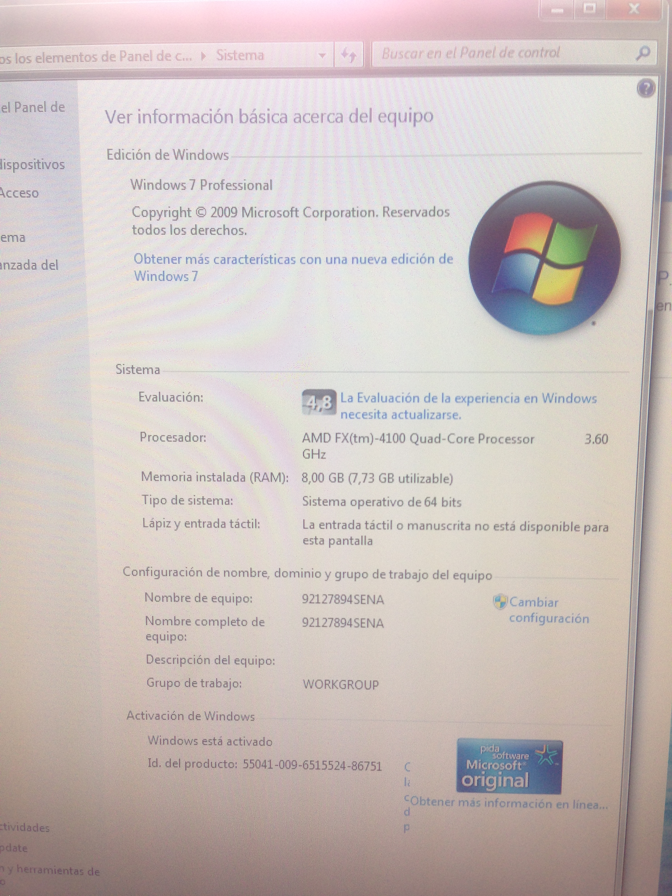
SOFTWARE Y HARDWARE
SERVIDOR:
Software de base de datos es SQL SERVER
Software de aplicaciones.
Lenguaje de programación C#.
Sistema operativo Windows.
CLIENTE:
Sistema Operativo Windows 7.
Memoria Ram 8 GB
Procesador Quad Core , AMD 4100.

Slide 13
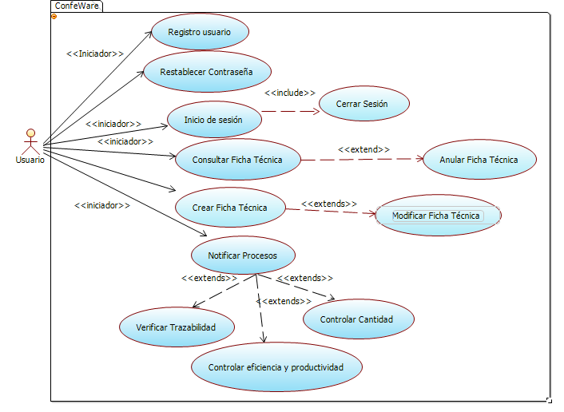
Casos de Uso

Slide 14
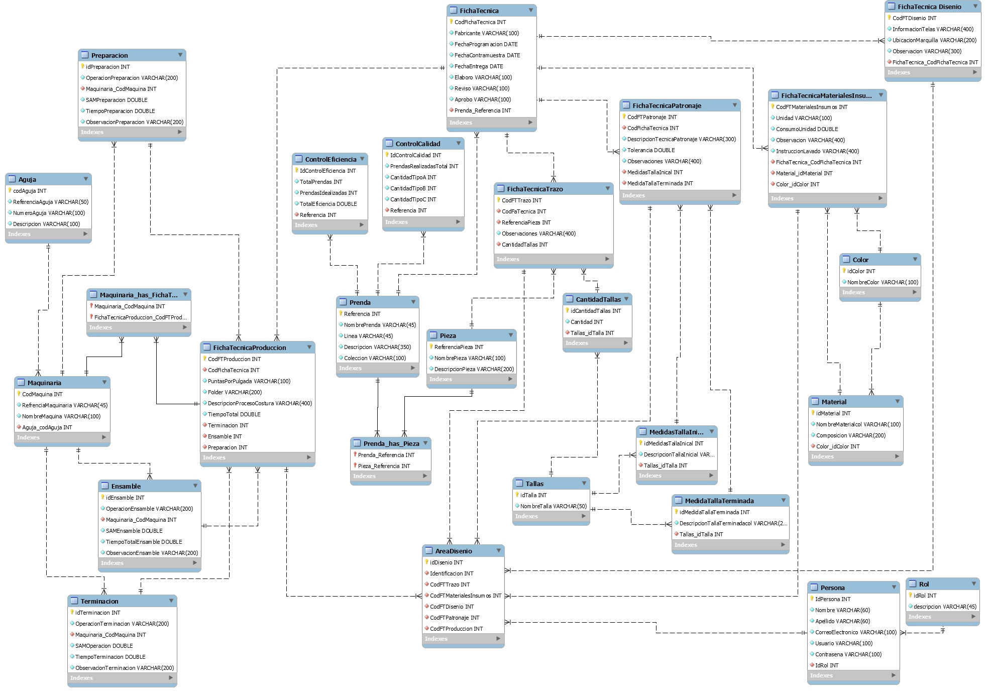
Modelo Relacional

Slide 15
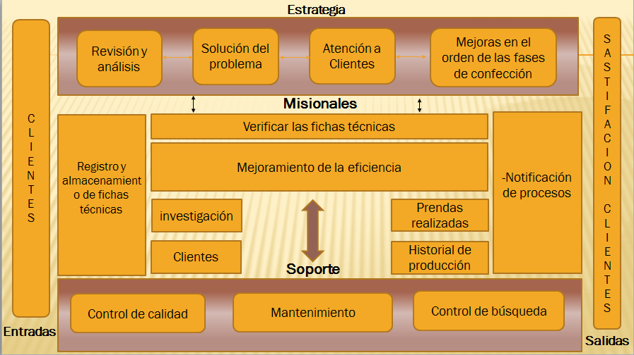
Mapa de procesos

Slide 16
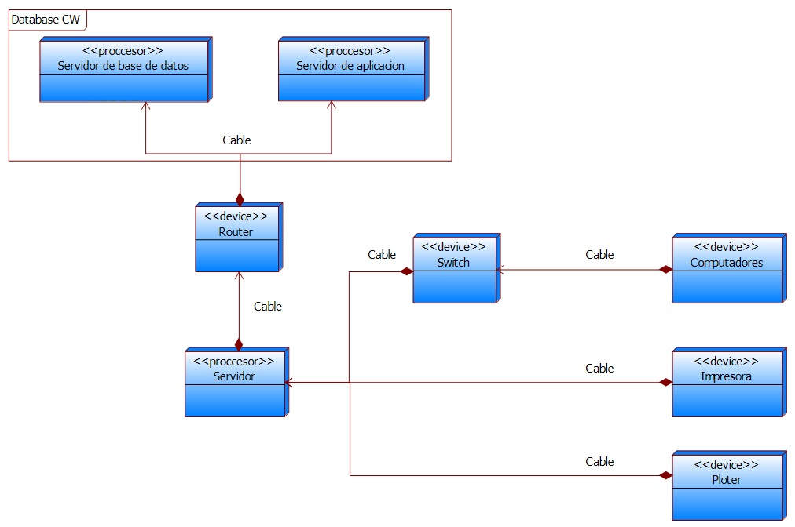
Diagrama de Distribución

Slide 17
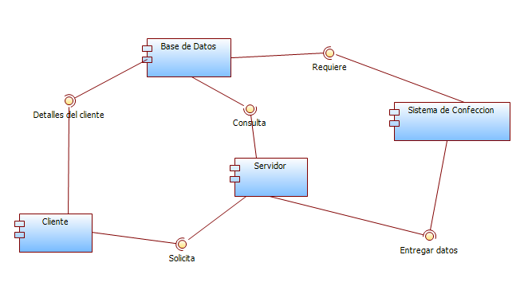
Diagrama de componentes

Slide 18
Informe de Requerimientos
(Estándar IEEE830)
Diccionario de datos
Diagrama de Gantt
Diagrama de clases
Prototipos mockups
Pruebas
Manuales

